Slide 1
액체의 점성에 따른 얼음이 녹는 빠르기
제주 북 초등학교 영재학급
담당 선생님: 홍경모 선생님
5학년 5번 양승윤

Slide 2
목차
1. 탐구 동기
2.점성이란 무엇인가?
3.이론적 배경 1
4.이론적 배경 2
5. 점도계에 대하여…
6.탐구 시작
6-1. 가설
7. 탐구 결과
8. 탐구 결론
9.내용 정리
10. 이 프로젝트를 마치며…
11. 참고 문헌

Slide 3
1. 탐구 동기
얼음물과 얼음이 든 미숫가루를 먹고 있는데 왠지 얼음물보다 얼음이 든 미숫가루가 얼음물보다 느리게 녹는 것 같아서 한 번 궁금해서 조사를 해봤는데 점성이라는 게 있었다. 그래서 한 번 산출물로 발표하는 김에 자세히 조사해야겠다는 생각이 들었다.

Slide 4
2. 점성이란 무엇인가?
점성: ¹ 차지고 끈끈한 성질
² 유체가 운동할 때 일어나는 내부 마찰
점성도: 유체가 흐를 때 저항을 받는 정도
이는 유체가 흐르기 위해서는 다른 분자들 사이의 인력에 의해 흐름이 저항을 받게 된다.
⌎ 점성도는 다음과 같이 정리된다.
1 단위: 밀리푸아즈 ( millipoise)
2 분자간의 인력이 클 수록 점성도가 크다.
3 온도가 높아지면 분자 운동이 활발해져 분자간 힘이 약해져 점성도가 감소한다.

Slide 5
3. 이론적 배경1
액체의 점성이 높을 수록 액체의 대류속도가 느려지고 반대로, 액체의 점성이 낮을 수록 액체의 대류속도가 빨라진다.
( 또, 액체 안의 불순물이 적을 수록 얼음이 빨리 녹는다고도 한다.)

Slide 6
4. 이론적 배경 2
1. 비열 < - > 열전도율
- > 액체의 비열을 같은지 다른지를 확인해본다.
물 같은 경우 비열이 크므로 열이 잘 전달되지 않는다. 예시로 물이 있는데 물은 얼음보다 온도가 높다. 얼음이 빠지는 순간 물은 얼음으로부터 차가운 냉기를 받게 되지만 물은 금방 차가워지지 않는다.
즉, 물과 얼음과 온도차가 열평형이 늦게 일어난다.
그만큼 얼음이 빨리 녹는다는 의미이다. 온도차가 커야 빨리 녹는다.

Slide 7
5. 점도계에 대하여…
점도계는 점성도를 재는 기계를 말한다.
점도계의 종류
- 세관 점도계: 가는 관속을 일정부피의 유체가 흐르는 시간을 재든가, 정상적인 유체를 흘러 보내 흐르는 양을 재고, 일정한 법칙을 적용해서 점성도를 구한다.
- 오스트발트 점도계: 물의 점성도를 표준 삼아 그것을 비교되는 값을 실측하는 것

Slide 8
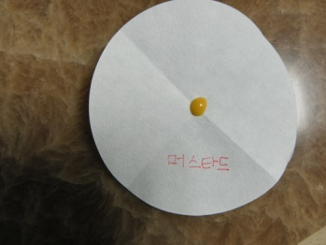
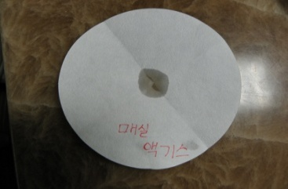
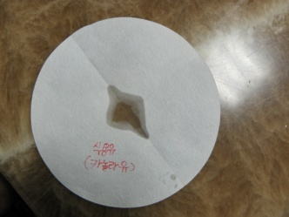
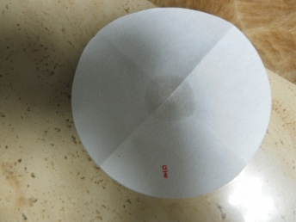
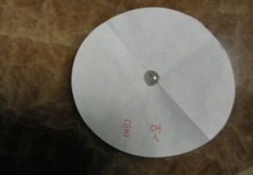
6.탐구 시작
액체의 점성을 비교하는 실험 1
- 준비물: 물, 물엿, 식용유, 머스타드, 매실 액기스, 거름종이 5장, 스포이트
- 실험 방법: 거름종이에 5종류의 액체를 한 방울 떨어뜨린다.
같은 시간 동안에 퍼지는 정도를 비교한다. 많이 퍼질 수록 점도가 낮다.
- 실험 결과: 점도가 높은 순위부터 말하자면 물엿, 머스타드,매실 액기스, 식용유, 물 이었다.
물엿 머스타드 매실 액기스 식용유 물

Slide 9
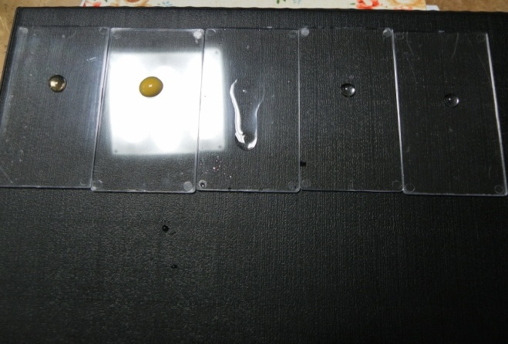
6.탐구 시작
액체의 점성을 비교하는 실험 2
- 준비물: 물, 물엿, 식용유, 머스타드, 매실 액기스, 5개의 투명판, 스포이트
- 실험 방법: 5개의 투명판에 각각의 액체를 한 방울 씩 같은 자리에 떨어뜨린다. 그리고 5개의 투명판을 모두 경사지게 하여 흐르는 속도를 비교한다.
- 실험 결과: 물이 흐르는 것은 아니고 표면 장력에 의해 동그란 모양을 유지하면서 떨어지고 매실 액기스는 약간 흐르고 식용유는 가장 많이 흘러내렸다. 머스타드는 아주 약간 흐르고 물엿은 전혀 흐르지 않았다.

Slide 10
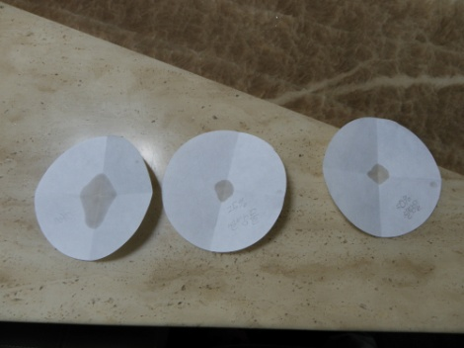
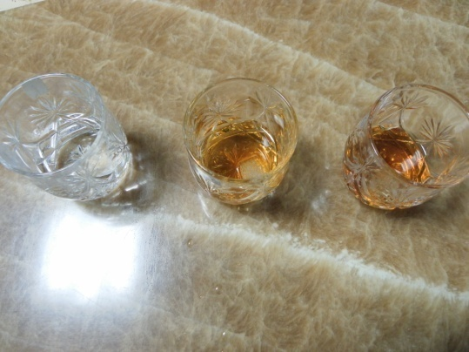
6. 탐구 시작
농도와 점성의 관계를 알아보려는 실험
- 준비물: 50%설탕물, 25%설탕물, 물, 거름종이 3장, 스포이트
- 실험 방법: 각각의 액체 한 방울을 거름종이에다 떨어뜨린다. 많이 퍼질 수록 점성이 낮다.
- 실험 결과: 50% 설탕물이 점성이 가장 높고 25% 설탕물이 점성이 그 다음으로 높고 물이 점성이 가장 낮다.
농도와 점성의 관계를 알아보려는 실험
- 준비물: 50%설탕물, 25%설탕물, 물, 얼음 3개
- 실험 방법: 각각의 액체에 얼음을 넣고 얼음이 녹는 순서를 기록한다.
- 실험 결과: 물이 가장 빨리 녹고 25%설탕물이 그 다음 녹고 50%설탕물이 가장 늦게 녹았다.
- 결론: 농도가 진할수록 점도가 높고 농도가 진할수록 얼음이 늦게 녹는다.

Slide 11
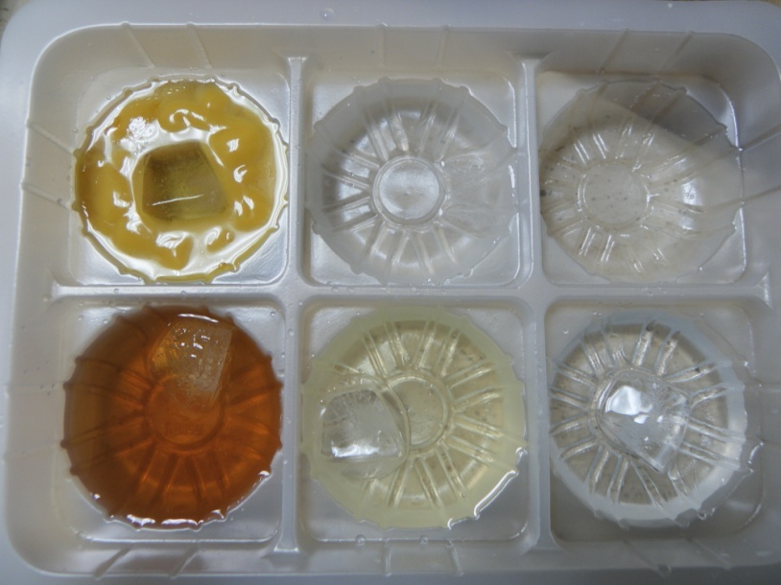
6. 탐구 시작
점성과 얼음이 녹는 빠르기의 관계를 알아보는 실험
- 준비물: 머스타드, 물엿, 물, 매실 액기스, 식용유, 5개의 액체를 담을 만한 용기, 스톱 워치
- 실험 방법: 같은 크기의 5개의 얼음을 각각 다른 액체에 넣는다. 그 동시에 스톱 워치로 시간을 잰다. 20분 후 얼음이 얼마나 녹았는지 크기 변화를 관찰한다.

Slide 12
6-1. 가설
점성이 낮은 물질일수록 빨리 녹을 것 같다.

Slide 13
7. 탐구 결과
시간 | 물 | 물엿 | 식용유 | 매실 액기스 | 머스타드
50분 후 | 녹는다. | 제일 얼음의 크기가 크다. | ---------- | ---------- | ----------
80분 후 | ---------- | // | 녹는다. | ---------- | ----------
90분 후 | ---------- | // | ---------- | 녹는다. | ----------
100분 후 | ---------- | // | ---------- | ---------- | 녹는다.
110분 후 | ---------- | 녹는다. | ---------- | ---------- | ----------

Slide 14
7. 탐구 결과
30분 후 물에 있던 얼음은 아주 크기가 작아졌고, 물엿에 있던 얼음은 크기 변화가 거의 없었다.
식용유는 점성이 낮은 편이였지만 식용유와 얼음은 비열의 차이가 거의 없었기 때문이고 물과 얼음은 비열의 차이가 컸기 때문에 식용유보다 물에서 얼음이 빨리 녹는 것 같다.

Slide 15
8. 탐구 결론
액체의 점성이 높을 수록 얼음이 느리게 녹는다.
-> 점성이 높을 수록 대류 현상이 잘 일어나지 않기 때문에 열이 잘 전달되지 않아서 액체에 있던 얼음이 느리게 녹는다.
농도가 클 수록 점성이 크고 느리게 녹는다.
-> 농도가 다른 설탕물을 비교했을 때 농도가 제일 진한 설탕물이 가장 점성이 컸다.

Slide 16
9. 내용 정리
액체의 점성이 높을 수록 액체의 대류속도가 느려지고
대류속도가 느려지면 열의 이동이 잘 이루어지지 않는다.
액체의 점성이 높을 수록 얼음이 더 느리게 녹는다.

Slide 17
10. 프로젝트를 마치며…
점성에 대해서 실험을 할 때 처음엔 여러가지 액체에다가 구슬을 떨어뜨려서 떨어지는 시간을 재보려고 했는데 실전으로 하니 구슬이 너무 빨리 떨어져서 시간을 재지 못해서 내가 한 실험 방법을 선택하게 되었다. 한가지 액체로 해서 점성을 실험하는게 여러가지 문제에 부딪혔다. 점성은 온도에 따라 다르게 할 수 있는데 얼음이 녹는데 온도를 일정하게 해야 정확한 결과를 얻을 수 있기 때문에 여러가지 액체를 사용할 수 밖에 없었다. 그래서 보조실험으로 농도가 다른 설탕물을 사용하게 되었다.간단하게 생각했던 점성이 인터넷이나 책을 찾을 때 어떤 책을 봐야할 지 선택하기가 참 어려웠다. 과학 실험에선 생각에서 한 실험과 실전으로 한 실험과 매우 다르다는 것을 깨달았다. 하지만,덕분에 여러가지 화학 변화에 대한 책을 찾아볼 수 있어서 좋았다.

Slide 18
11.참고 문헌
고등학교 화학 교과서
켈빈이 들려주는 온도 이야기
아레니우스가 들려주는 반응속도 이야기
볼츠만이 들려주는 열역학 이야기
Daum
Naver
국어사전

